Slide 1

Reinforcement Learning
Caro Dirnberger, Jonas Goltz, Juliane Seidl
19.06.2018

Slide 2
Was ist Reinforcement Learning?
Ansätze von Machine Learning
Supervised Learning
Input und Target sind bekannt
Unsupervised Learning
Nur Input bekannt, Target unbekannt
Reinforcement Learning
Target unbekannt, aber Feedback von außen zu ausgewählten Aktionen

Slide 3

Warum Reinforcement Learning?
Es gibt keine Daten von denen gelernt werden kann
Es gibt zu viele mögliche Ausgänge
Die Umgebung ist zu komplex um analytisch modelliert werden zu können
→ Lernen durch Interaktion

Slide 4


Grundlegender Ansatz
Feedback,
Neuer Zustand,
Handlungsoptionen
Aktion
Kein explizites Wissen über die Welt
Kein direkter Zugriff auf die Welt, nur durch Interaktion

Slide 5
Einfachster Ansatz
Diskrete Zustände
In einer Tabelle verwaltet
Agent lernt die einzelnen Zustände zu bewerten
→ Wie viel Belohnung verspricht er sich von einem Zustand
→ Maximiert die Belohnung

Slide 6
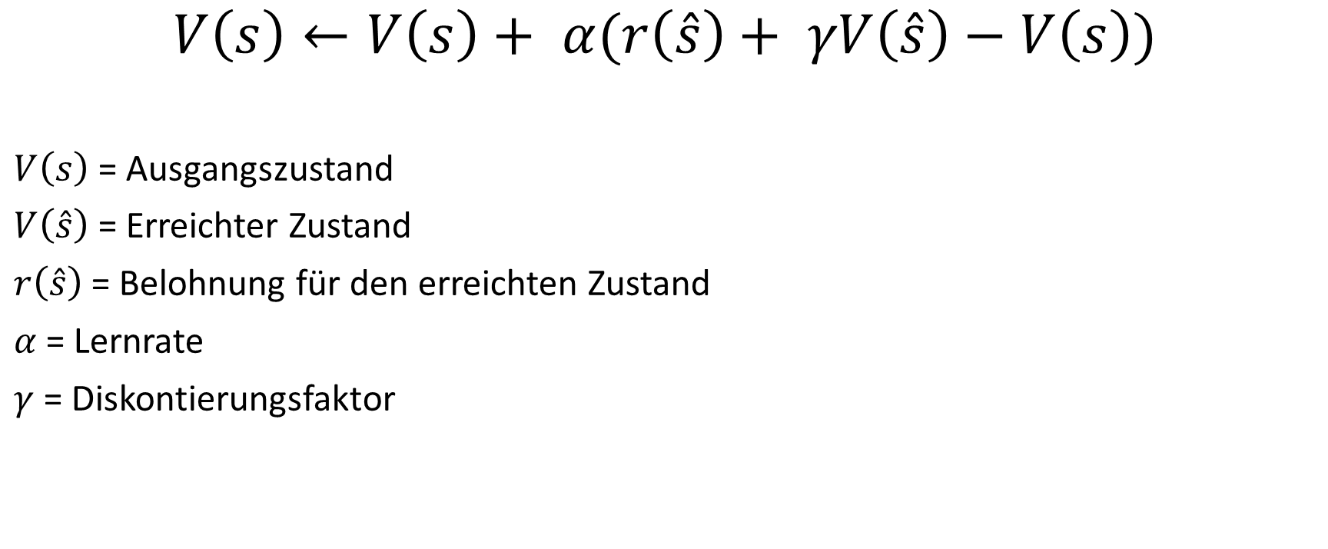
Temporal difference learning
$$V\left(s\right)←V\left(s\right)+ α(r\left(\hat{s}\right)+ γV\left(\hat{s}\right)−V\left(s\right))$$
$V\left(s\right)$ = Ausgangszustand
$V\left(\hat{s}\right)$ = Erreichter Zustand
$r\left(\hat{s}\right)$ = Belohnung für den erreichten Zustand
$α$ = Lernrate
$γ$ = Diskontierungsfaktor

Slide 7
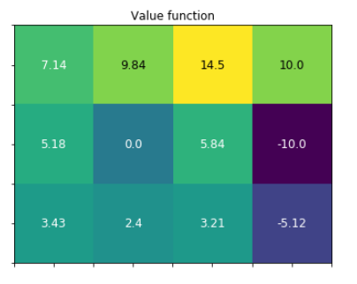



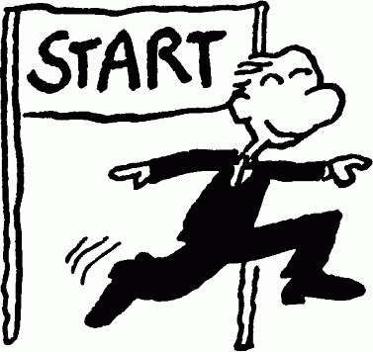
Value Table
Das Spiel

Slide 8
Selection strategy – ε-greedy

Slide 9
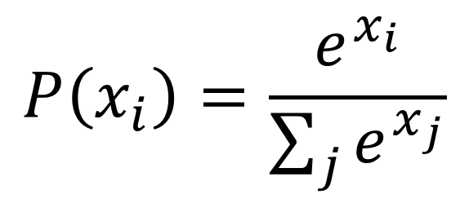
Selection strategy – Softmax
$$P\left(x_{i}\right)=\frac{e^{x_{i}}}{\sum_{j}{e^{x_{j}}}}$$

